Slide 1
Расширенная ответственность производителей упаковки:
опыт Беларуси
Алина Бушмович
Директор МОО «Экопартнёрство»
3 сентября 2021

Slide 2
Содержание презентации
МОО «Экопартёрство» в сфере управление отходами
РОП: как все начиналось
Внедрение действующей системы РОП:
законодательные основы
оператор вторичных материальных ресурсов
какие товары и упаковки включены
способы исполнения обязательств
размеры платы за выполнение обязательств
как взымается плата
формирование и расходование фонда
размеры компенсации и как ее получить
Результаты работы системы РОП
динамика сбора ВМР и использования ТКО
способы сбора ВМР
Дальнейшее развитие системы обращения с отходами

Slide 3
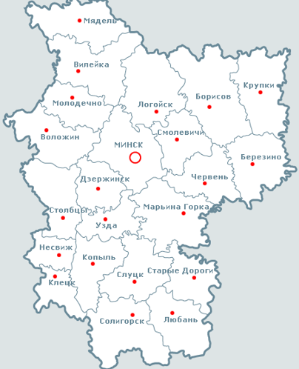
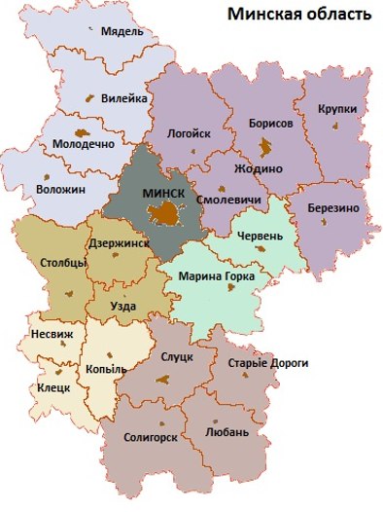
МОО «Экопартнёрство» в сфере управления отходами
Внедрение новых подходов: регионализация Минской области

Slide 4
МОО «Экопартнёрство» в сфере управления отходами
Совершенствование системы сбора ОЭЭО в Пуховичском районе Минской области – сбор увеличен в 10 раз
- планирование
- техническая инфраструктура
- информационная работа

Slide 5
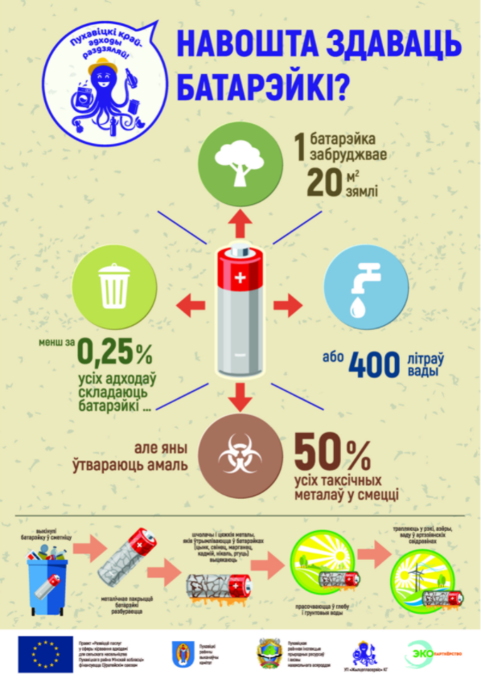
МОО «Экопартнёрство» в сфере управления отходами
Информационная работа: www.ecoproject.by

Slide 6
История внедрения РОП в Беларуси
КЛЮЧЕВЫЕ СОБЫТИЯ:
2002 - стеклянные бутылки
2003 – бумажная и картонная упаковка, пластмассовая упаковка
2007 – экологический налог: бумажная и картонная упаковка, пластмассовая упаковка, стеклянные бутылки
2011 – исключен из экологического налога
________________________________
1.08. 2012 – создана действующая система
ОСНОВНЫЕ ЧЕРТЫ :
Объект РОП – в основном бумажная, картонная, пластмассовая и стеклянная упаковка, другие товары – пластиковая посуда и товары из резины
Отсутствовал системный подход из-за реализации разными министерствами
В основном финансовая ответственность – за исключением пластмассовых контейнеров и бутылок
Сложность контроля при выполнении обязательства производителями\импортерами
Ключевая роль государства

Slide 7
Законодательные основы РОП
Закон «Об обращении с отходами»
Статья 20. Требования к обращению с отходами, образующимися после утраты потребительских свойств товаров, и отходами упаковки
Требования к обращению с отходами, образующимися после утраты потребительских свойств товаров, и отходами упаковки, а также перечень товаров, производители и поставщики которых обязаны обеспечивать сбор, обезвреживание и (или) использование отходов, образующихся после утраты потребительских свойств этих товаров, устанавливаются Президентом Республики Беларусь.

Slide 8
Законодательные основы РОП
Указ Президента Республики Беларусь от 11 июля 2012 г. № 313 «О некоторых вопросах обращения с бытовыми отходами».
Указ Президента Республики Беларусь от 17.01.2020 № 16 «О совершенствовании порядка обращения с отходами товаров и упаковки»
Постановление Совета Министров РБ от 30 июня 2020 г. N 388
«О реализации Указа …. От 17.01.202 №16»
Государственная программа «Комфортное жилье и благоприятная среда» на 2016-2020 гг., на 2021-2025 гг.

Slide 9
Создание оператора РОП
Функции координатора в области управления вторичными материальными ресурсами возложены на Министерство жилищно-коммунального хозяйства
При Министерстве создана - государственная некоммерческая специально уполномоченная организация -Государственное учреждение «Оператор вторичных материальных ресурсов» (Оператор ВМР) https://vtoroperator.by/

Slide 10
Функции Оператора ВМР
организует взаимодействие в сфере обращения с ВМР и отходами товаров и упаковки
участвует в подготовке НПА,ТКП, госпрограмм, стратегий и др.
заключает договора с производителями/поставщиками
ведет учет платы производителей/поставщиков
меры по организации сбора, обезвреживания и или использования отходов товаров и упаковки
ведет реестр организаций, осуществляющих сбор, сортировку и подготовку отходов
заключает договора о выделении средств, оценивает достоверность сведений
проводит информационную работу
проводит анализ выполнения обязанности РОП, объемов производства, импорта товаров и упаковки

Slide 11
Охватываемые РОП товары и упаковка
1 - Моторные и смазочные масла
2 - Пластиковая упаковки и товары
3 - Шины, резиновые трубки
4 - Изделия из бумаги и картона, бумажная и картонная упаковка
5 - Комбинированные упаковочные материалы на основе бумаги и картона
6 - Стеклянная упаковка
7 - Электрическое и электронное оборудование (большое, среднее и маленькое)
8 - Элементы питания (батареи)
9 - Ртутьсодержащие товары

Slide 12
Способы выполнения обязательства РОП
Обеспечивать сбор, обезвреживание и (или) использование отходов товаров и упаковки одним из следующих способов или их совокупностью:
1 - за счет собственной системы в течении календарного квартала. Представлять информацию Оператору ВМР.
2 - путем заключения договора с Оператором ВМР и внесения платы на счет Оператора ВМР, представление информации Оператору ВМР. На начало 2021 г. – 19 430 производителей\ импортеров

Slide 13
Размеры платы для производителей\импортеров упаковки и товаров
Тип товаров или упаковки | Сумма за 1 тонну, % от стоимости
Изделия и упаковка из пластмасс: - листы, пленка и полосы или ленты из пластмасс - мешки и сумки, соотв. требованиям стандартов - пробки, крышки, колпаки и др. | 180 руб. (60 Евро) 90 руб. (30 Евро) 360 руб. (120 Евро)
Изделия из бумаги и картона, бумажная и картонная упаковка в т.ч. мешки и пакеты с шириной у основания 40 см. и более, мешки и пакеты прочие, включая кули | 130 руб. (43 Евро) 90 руб. (30 Евро)
Упаковка из комбинированных материалов | 180 руб. (60 Евро)
Стеклянная упаковка | 270 руб. (90 Евро)

Slide 14
Размеры платы для производителей\импортеров упаковки и товаров
Тип товаров или упаковки | Сумма за 1 тонну, % от стоимости
Масла моторные смазочные | 3%
Шины и покрышки | 1,5%
Электричекое и электронное оборудование , ртутные лампы, термометры | 3%
Элементы питания | 8%

Slide 15
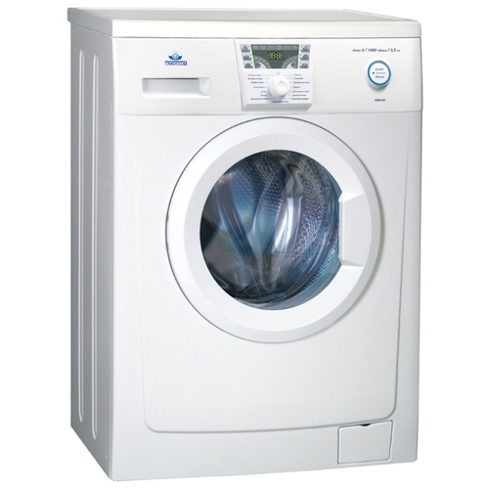
Размеры платы для производителей\импортеров упаковки и товаров
стиральная машина
при отпускной цене производителя 400 руб. (133 Евро)
Сумма платежа 12 рублей (4 Евро)

Slide 16
Как удерживается платеж?
Положение о порядке расчета суммы и сроках внесения платы за организацию сбора, обезвреживания и (или) использования отходов товаров и упаковки, порядке возврата излишне внесенной (взысканной) платы и пеней
программное обеспечение «Автоматизированная система комплексной информации о перечислении финансовых средств»

Slide 17
Как удерживается платеж?
Проверка Оператором достоверности сведений:
При отсутствии импортера\производителя в автоматизированной системе ему направляется информационное письмо.
- деклараций на товары о выпуске товаров в соответствии с таможенными процедурами выпуска для внутреннего потребления, реимпорта, экспорта и реэкспорта с указанием сведений о декларанте (импортере, экспортере);
- статистических деклараций об импорте и экспорте товаров с указанием сведений о декларанте (импортере, экспортере).
- Белорусская торгово-промышленная палата по запросу МЖКХ представляет данные о юридических лицах и индивидуальных предпринимателях, получивших сертификаты продукции собственного производства на товары согласно перечню

Slide 18
Расходование средств платежей на примере 2020 г.
Направления расходования | Фактические расходы, тыс. руб.
Компенсация расходов по сбору отходов | 60 590,5
Компенсация расходов по сбору упаковки из стекла ,при условии ее повторного использования | 159,0
Компенсация расходов по обезвреживанию, использованию или хранению отходов | 812,9
Компенсация расходов по применению типов упаковки, способствующих достижению природоохранных целей | 0,5
Организационно-техническое и информационное обеспечение | 1 227,8
Финансирование экспериментальных, опытных, проектных, НИР | 2 077,9
Выполнение государственных программ | 81 764,7
Финансирование деятельности Оператора ВМР | 1 307,0
ИТОГО: | 147 940,4 (49 млн.Евро)

Slide 19
Расходование средств платежей на примере 2020 г.

Slide 20
Компенсация
Расходы по сбору отходов (условие их обезвреживание\использование или хранение)
Расходы по сбору упаковки из стекла для многоразового использования
Расходы по обезвреживанию, использованию или хранению
Расходы по использованию упаковки, способствующих достижению целей ресурсосбережения, охраны окружающей среды и экологической безопасности

Slide 21
Компенсация расходов
ПОЛОЖЕНИЕ О ПОРЯДКЕ ВЫПЛАТЫ КОМПЕНСАЦИИ И ОБ ОСНОВАНИЯХ ДЛЯ ОТКАЗА В ВЫПЛАТЕ КОМПЕНСАЦИИ
заключение с Оператором договора на выплату компенсации
заявление о выплате компенсации
расчет суммы компенсации
подтверждение количества отходов
данные учета
реестры товарно-транспортных накладных
регистрация в соответствующих реестрах

Slide 22
Компенсация расходов
Размеры компенсации (2020 г.) :
Заготовка и сбор отходов от населения:
ПЭТФ – 150 руб. за тонну
ОЭЭО – 625- 815 руб. за тонну
Масла моторные – 100 руб. за тонну
Ртутные лампы (компактные) – 1,10 руб. за шт.
Люминесцентные трубки, ртутные термометры - 0,83 руб. за шт.
Отработанные батарейки – 5500 руб. за тонну
Сбор отходов упаковки от юр. лиц или ИП и поставка для гос. нужд – 150 руб. тонна
Сбор многооборотной стеклянной тары – 2 коп. за шт.

Slide 23
Компенсация расходов
Размеры компенсации (2020 г.) :
Использование отходов:
Твердые отходы для производства РДФ топлива – 37,60 руб. за тонну топлива
ОЭЭО – крупное – 115 руб. за тонну
ОЭЭО – среднее - 320 руб. за тонну
ОЭЭО – мелкое – 700 руб. за тонну
Расходы за использование при производстве продукции типов упаковки, способствующих достижению целей ресурсосбережения, охраны окружающей среды и экологической безопасности –
стеклянная бутылка объемом от 0,5 до 1 литра, применяемая для производства (розлива) молока, - 10 копеек за шт;
стеклянная бутылка объемом от 0,33 до 0,5 литра, применяемая для производства (розлива) негазированной питьевой воды, - 10 копеек за шт.

Slide 24
Результаты работы системы РОП: динамика сбора ВМР, 2012- 2020 гг.

Slide 25
Результаты работы системы РОП

Slide 26
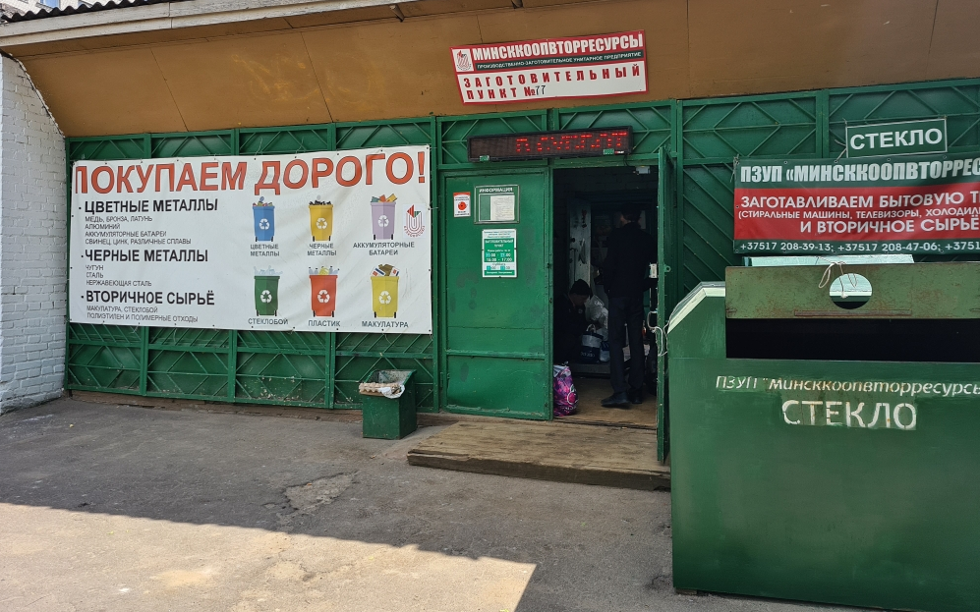
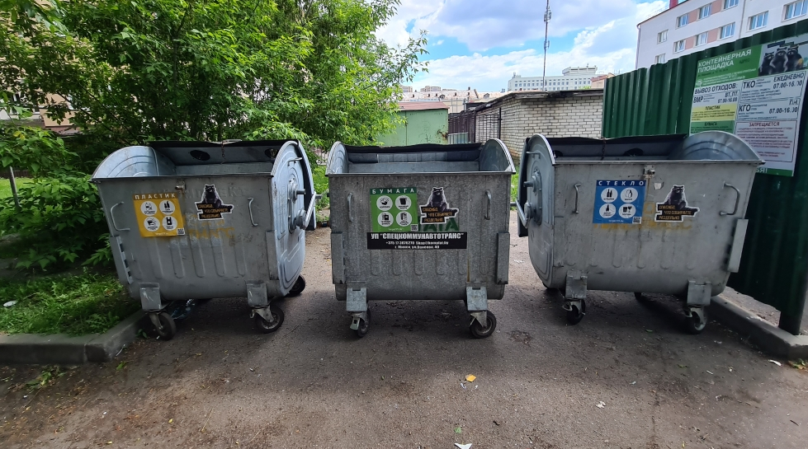
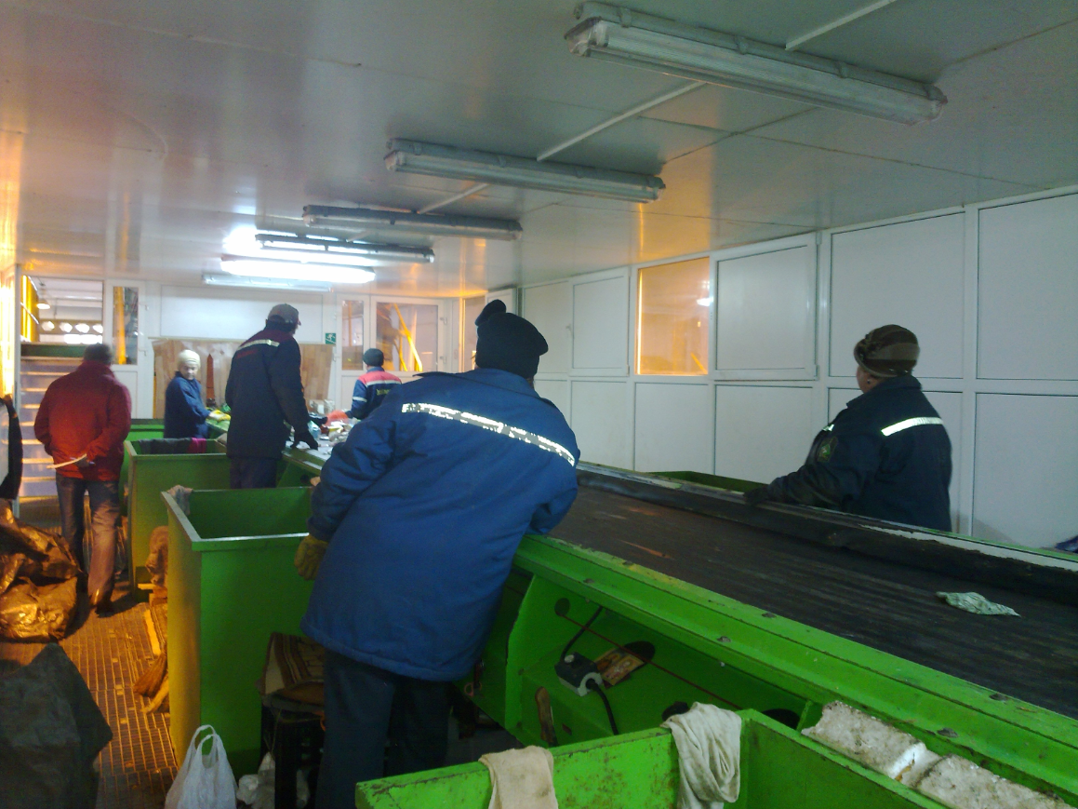
Основные способы сбора ВМР
Заготовительные пункты:
1680 пунктов
Контейнеры для раздельного сбора и последующая до сортировка:
280 тыс. контейнеров
Линии сортировки:
1 автоматическая – мощность
100 тыс. тонн
95 линий ручной сортировки – мощность 952, 9 тыс. тонн

Slide 27
Совершенствование системы обращения с отходами
совершенствование систем обращения с коммунальными отходами, включая их раздельный сбор и контейнерный сбор в секторе индивидуальной жилой застройки;
создание региональных объектов по сортировке и использованию ТКО, включая производство пре-RDF-топлива и RDF-топлива, и полигонов для их захоронения;
создание мощностей по использованию RDF-топлива при производстве цемента в Могилевской области;
создание объекта по энергетическому использованию ТКО в г. Минске;
внедрение депозитной системы сбора потребительской упаковки;
проведение информационной и разъяснительной работы с населением по вопросам раздельного сбора ТКО.

Slide 28
Спасибо за внимание !
в презентации использованы
материалы ГУ «Оператор ВМР»

